Slide 1
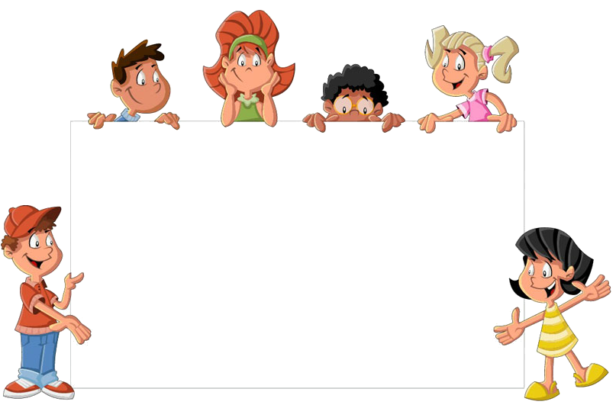
Методическая разработка «Цикл дидактических игр на развитие слоговой структуры слов детей старшего дошкольного возраста»

Slide 2
«Аня и Ваня рисуют»
Цель: совершенствовать умение различать короткие и длинные слова.
Описание: Аня рисует предметы, которые обозначаются коротким словом, а Ваня – длинным. Педагог по порядку называет предметы, а ребенок отвечает, кто из детей нарисовал.

Slide 3
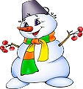

Slide 4
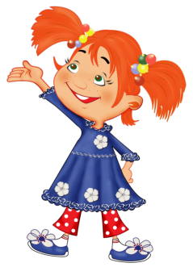
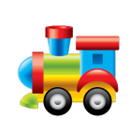
«Маша-растеряша»
Цель: совершенствовать умение определять количество слогов в словах, активизировать словарь по теме «игрушки».
Описание: помоги Маше разложить игрушки в комоды. Если в названии предмета 1 слог – в комод с одной полкой, 2 слога – с двумя полками и т.д.
Последовательность игрушек задает педагог.

Slide 5
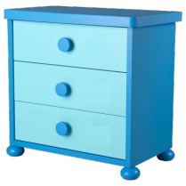
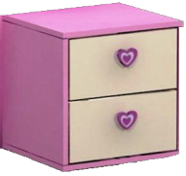
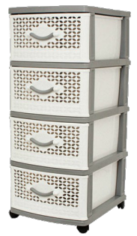
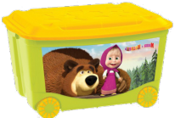
Заяц, кот, мишка, лошадка, неваляшка, кубики, кукла, барабан, мяч, пирамидка, машинка, погремушка мышь

Slide 6
«Маша и Алеша идут в кафе»
Цель: совершенствовать умение определять количество слогов в словах, активизировать словарь по теме «продукты питания».
Описание: Маша и Алеша идут в кафе. Маша заказывает блюда, в названии которых 2 слога, Алеша – 3 слога. Какие блюда заказывали дети? Педагог задает последовательность блюд (котлеты, компот, бутерброд, салат, рыба, печенье, молоко, творог).

Slide 7
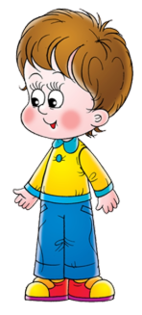
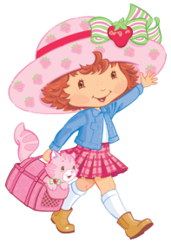
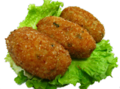
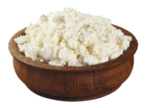
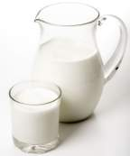
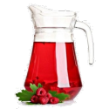
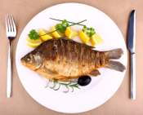
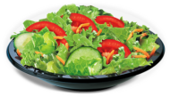
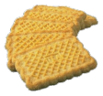

Slide 8
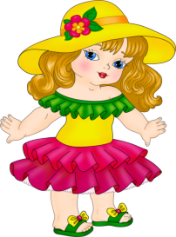
«Аккуратная хозяйка»
Цель: совершенствовать умение определять количество слогов в словах, активизировать словарь по теме «одежда».
Описание: помоги Лене разложить одежду в шкафы. Если в слове 1 слог – в шкаф с одной дверцей, 2 слога – с двумя дверцами и т.д.
Последовательность называния слов произвольная: рубашка, сарафан, плащ, шарф, футболка, комбинезон,
шорты, водолазка, брюки, юбка, платье, перчатки.

Slide 9
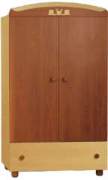
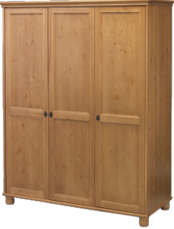
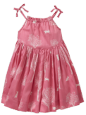
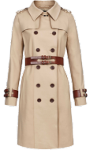
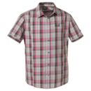
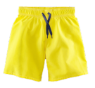
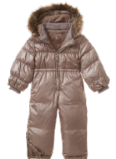
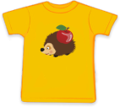
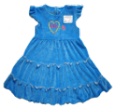
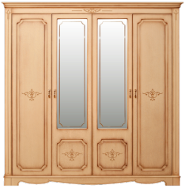
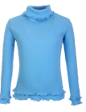
Рубашка, сарафан, плащ, шарф, футболка, комбинезон, шорты, водолазка, брюки, юбка, платье, перчатки.

